Slide 1
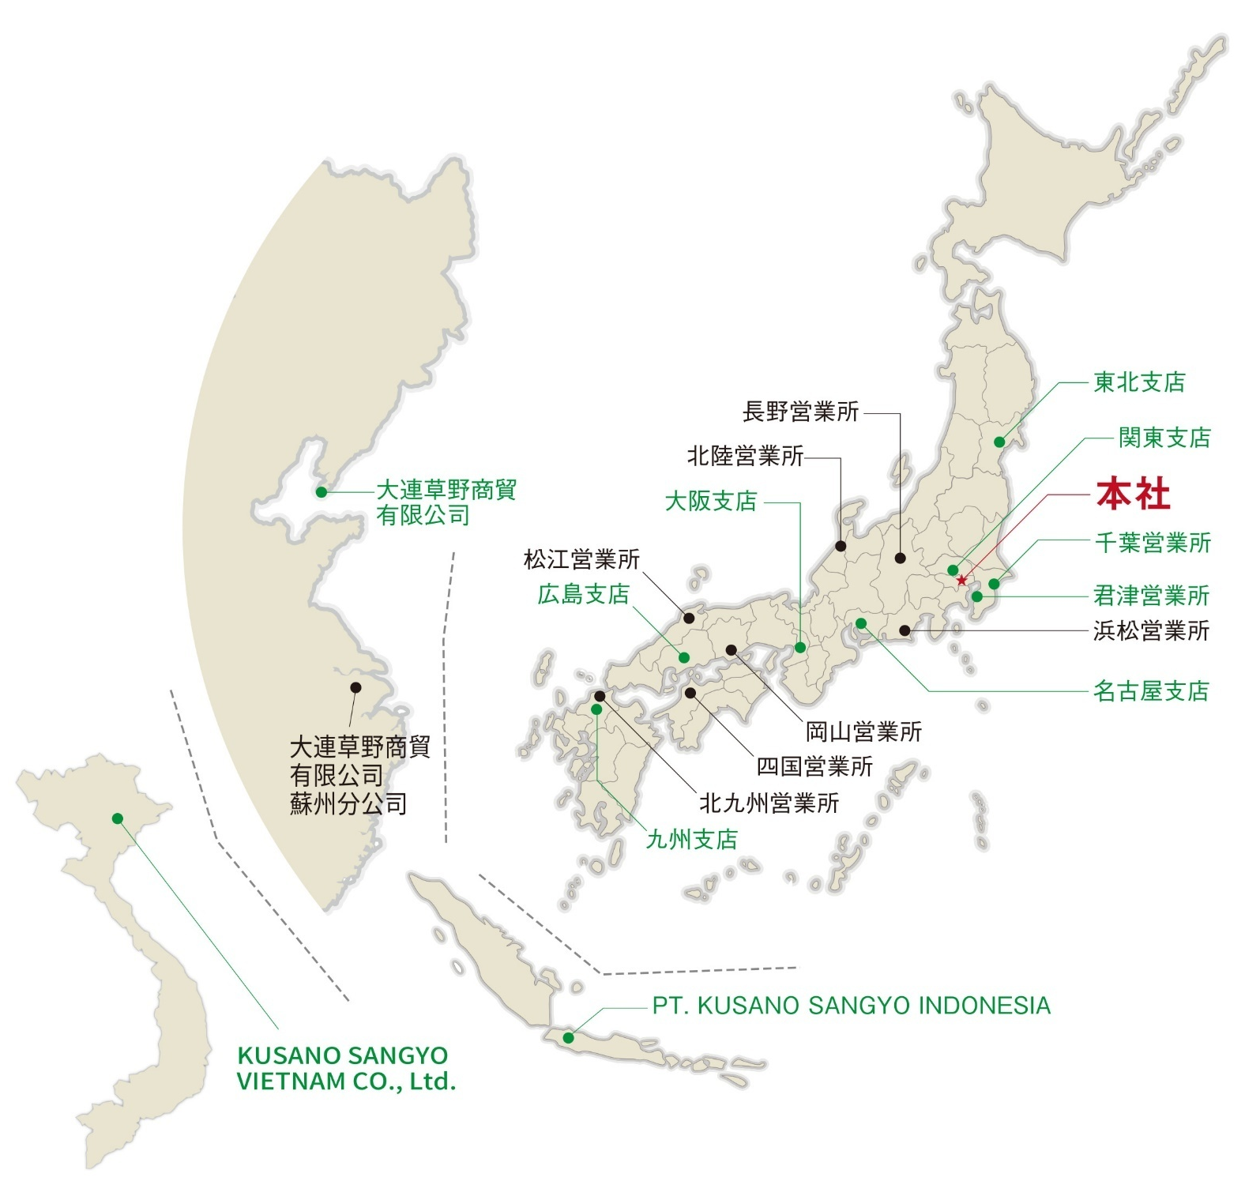

Tổng quan công ty
Công ty Kusano Co.,Ltd.
Vốn điều lệ : 430 triệu yên
Thành lập : năm 1914
Doanh thu : 65,9 tỷ yên (năm TC 2021)
Nhân viên : 158 người
Cơ sở : 17 cơ sở trong nước bao gồm trụ sở chính,
4 cơ sở ở nước ngoài
Đặc trưng : Tập đoàn Nippon Steel là cổ đông lớn nhất
(khoảng 10%)
URL : https://www.kusanoco.com/en/
Văn phòng kinh doanh Nagano
Chi nhánh Tohoku
Văn phòng kinh doanh Hokuriku
Văn phòng chi nhánh
Kanto
Dalian Kusano
Trading Co., Ltd.
Chi nhánh Osaka
Trụ sở chính
Văn phòng kinh doanh Matsue
Văn phòng kinh doanh
Chiba
Chi nhánh Hiroshima
Văn phòng kinh doanh
Kimitsu
Văn phòng kinh doanh
Hamamatsu
Chi nhánh Nagoya
Dalian Kusano
Trading Co., Ltd.
Suzhou Branch Office
Văn phòng kinh doanh Okayama
Văn phòng kinh doanh Shikoku
Văn phòng kinh doanh Kitakyushu
Chi nhánh Kyushu

Slide 2
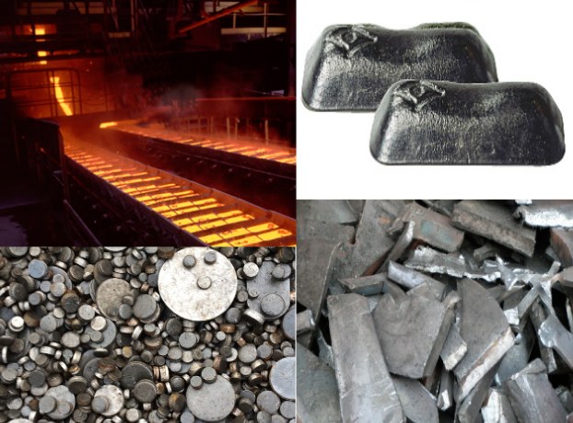
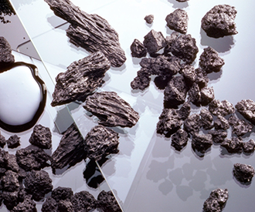
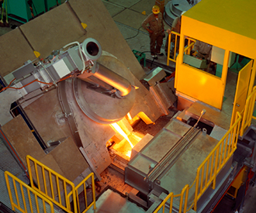
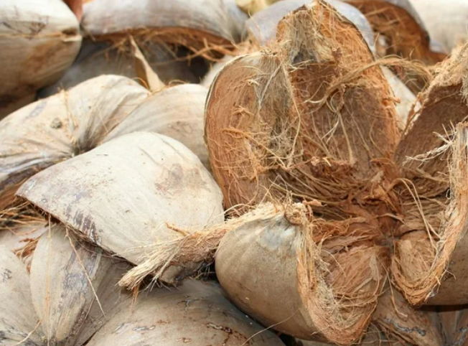
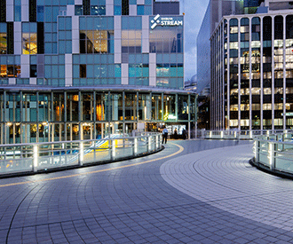
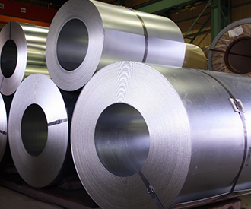
Lĩnh vực kinh doanh
Nguyên liệu đúc
Vật liệu cacbon
Máy móc thiết bị
Nông nghiệp
Vật liệu xây dựng dân dụng
Vật liệu thép

Slide 3
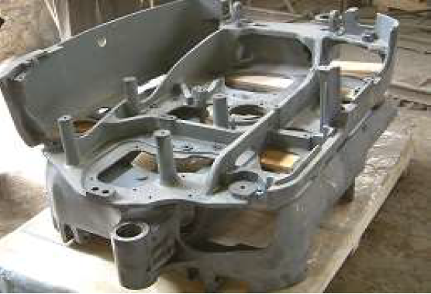
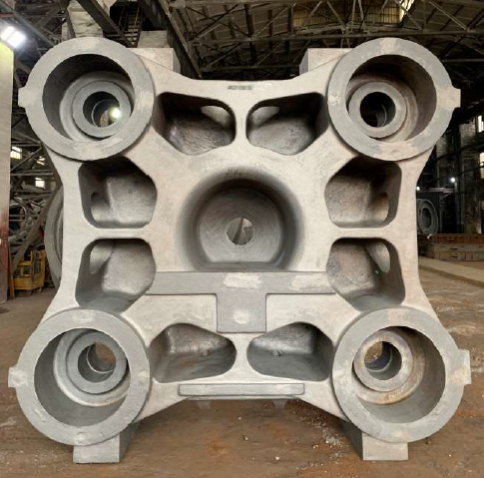
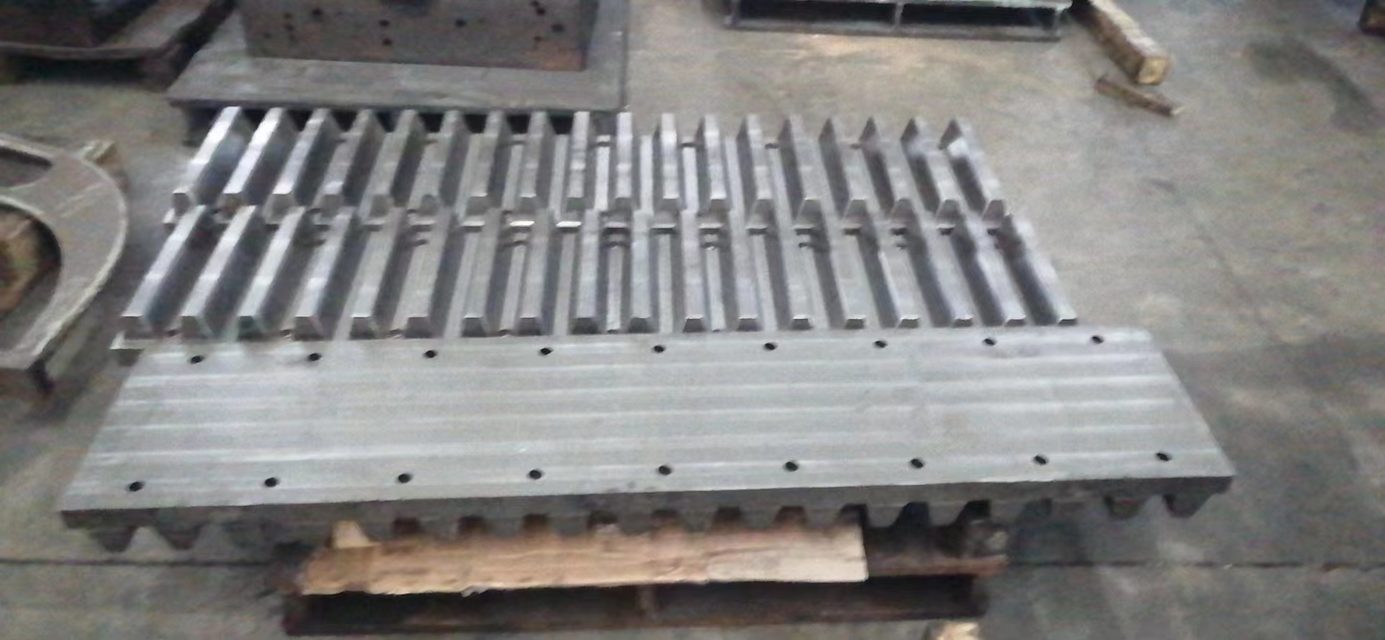
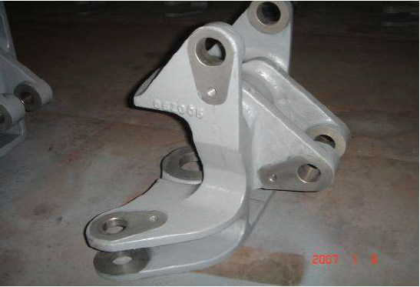
Lĩnh vực kinh doanh
Nhập khẩu và kinh doanh các sản phẩm kim loại như sản phẩm đúc, sản phẩm hàn lắp ráp, v.v... cho khách hàng Nhật Bản.
Đối tượng khách hàng chính
Nhà sản xuất lò cao
Nhà sản xuất máy móc công nghiệp
Nhà sản xuất máy ép
Nhà sản xuất máy móc xây dựng
Nhà sản xuất thiết bị xử lý nước

Slide 4
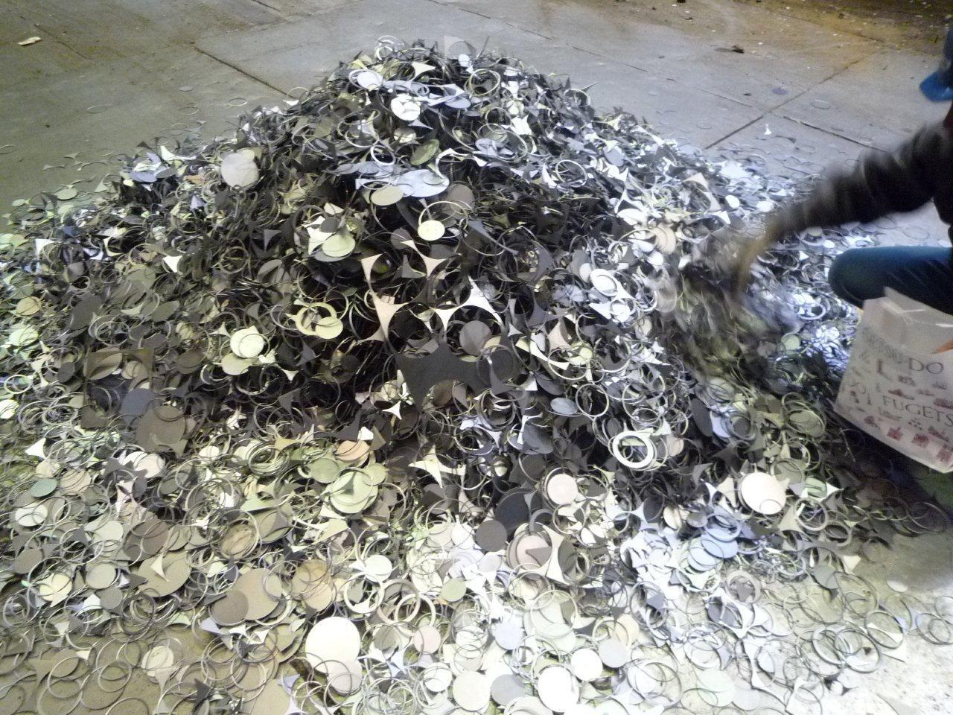
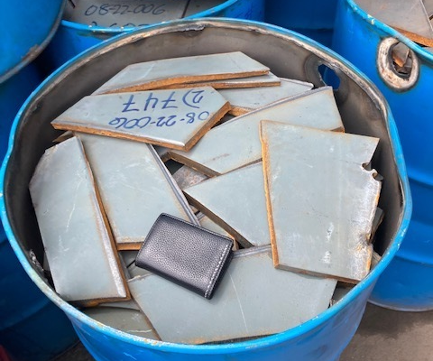
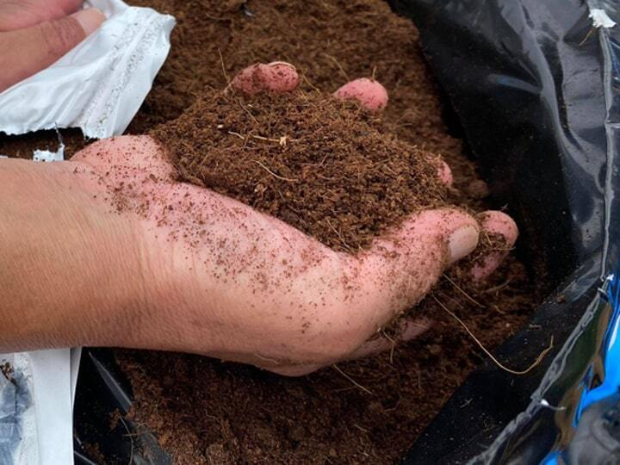
Nội dung chi tiết mong muốn đàm phán thương mại
Gang (FC, FCD)
Xử lý những mặt hàng nhỏ có trọng lượng riêng vài kg cho đến những sản phẩm tương đối lớn có trọng lượng riêng lên đến 5 tấn.
Đặc biệt là các công ty có thể chế tạo các sản phẩm đúc có kích cỡ từ 500kg trở lên.
Nếu cũng có thể gia công, vui lòng cung cấp thông tin chi tiết về máy gia công.
Thép đúc (sê-ri SCW, sê-ri bằng thép không gỉ)
Nhà máy có thể xử lý sản phẩm có trọng lượng riêng từ vài chục kg đến khoảng 2t
Nếu có nhà máy nào có thể xử lý tới khoảng 50 tấn, hãy giới thiệu cho chúng tôi.
Nếu cũng có thể gia công, vui lòng cung cấp thông tin chi tiết về máy gia công.
Nhà máy gia công kim loại tấm (SS, SUS)
Công ty có khả năng hàn, lắp ráp, gia công kim loại tấm, v.v...
Từ các công trình xây dựng quy mô lớn cho đến các linh kiện nhỏ được sử dụng trong máy móc xây dựng.
Chúng tôi cũng muốn xác nhận xem việc quản lý chất lượng đang được thực hiện như thế nào trong nội bộ công ty.
Phế liệu đúc
Công ty xử lý phế liệu sử dụng tại nhà máy đúc gang
Sản phẩm Low-Mn có kích thước từ khoảng 200mm x 200mm x 20mm trở xuống
Vật liệu nông nghiệp
Nhà máy chế biến xơ dừa để sản xuất đất trồng dùng cho nông nghiệp.
Loại than bùn, sản phẩm nén thấp

